Slide 1
课程介绍
  本课以传统的软件工程和面向对象的软件工程为主线，根据软件开发“工程化”思想，结合应用实例，系统地介绍软件工程的基本概念、基本原理、软件开发的过程、开发方法、应用技术和实用工具。
  主要包括可行性研究、需求分析、总体设计、详细设计、编码、测试、维护以及有关软件管理、软件开发工具和环境等方面的内容。本课力图反映软件工程领域的最新发展，并从实用性出发，结合实例讲解，深入浅出，易于理解和掌握。

Slide 2
软件工程与其他学科的关系
1 、软件工程是计算学科 9 个领域之一．
  算法和数据结构
  计算机系统结构
  人工智能和机器人学
  数据库和信息检索
  人一机交互
  操作系统
  程序设计语言
  软件方法学和软件工程
  数字和符号计算

Slide 3
SWEBOK（软件工程知识体系》10 个领域
软件需求
软件设计
软件构造
软件测试
软件维护
软件配置管理
软件工程管理
软件工程过程
软件工程工具和方法
软件质量
√
√
√
√
√

Slide 4
学习目标
掌握软件工程的基础知识和理论，对软件工程学有一个全貌的了解；
熟练掌握软件需求分析、设计、编码和测试等阶段的主要思想和技术方法；

Slide 5
学习方法
  软件工程是一门理论性和实践性都很强的学科 ,在学习中要求：
  1）突出理论联系实际，课堂学习、平时作业和课程实验并重。
  2）按工程化的方法，以软件开发全过程为主线，以各个阶段的内在联系为脉络，抓住重点，融会贯通。

Slide 6
课程安排
  本课程平时成绩（包括出勤考核，课程实验等）决定是否能够参加期末考试，期末考试得分等于课程成绩。

Slide 7
建议教学参考书
1.《软件工程》 李伟波, 刘永祥, 王庆春, 武汉大学出版社， 2006，第2版。

Slide 8
了解同学们对于软件工程的认识？
了解同学们还有什么和课程相关的问题？

Slide 9

第1章 软件工程概述
教学内容：
软件的概念、特点和分类
软件的发展历程与软件危机
软件工程的概念与原理
软件工程学研究的内容
软件开发方法、开发工具和开发环境
基本要求：
掌握软件工程的概念、原理
熟悉软件工程学研究的内容
了解软件开发方法、开发工具和开发环境
教学重点：
软件工程的概念、原理、软件危机

Slide 10
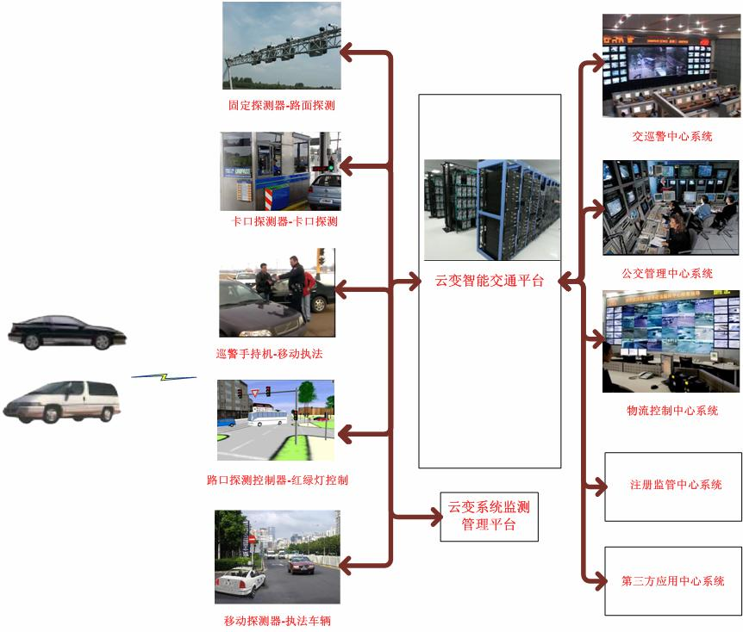
1.1 软件
系统部分
1.什么是软件
软件是计算机系统中与硬件相互依存的另一部分，它包括下面三个方面的内容：
1) 在运行中能提供所希望的功能和性能的指令集（即程序）；
2) 使程序能够正确运行的数据结构；
3) 描述程序研制过程、方法所用的文档。
软件=程序+文档
=数据结构+算法+文档

Slide 11
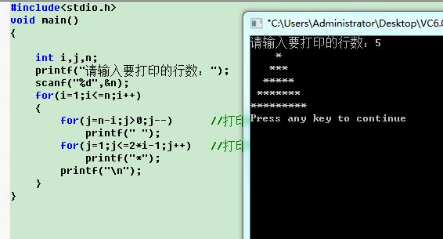
2.什么是程序?
程序（Program）是为实现特定目标或解决特定问题而用计算机语言编写的命令序列的集合。为实现预期目的而进行操作的一系列语句和指令。

Slide 12
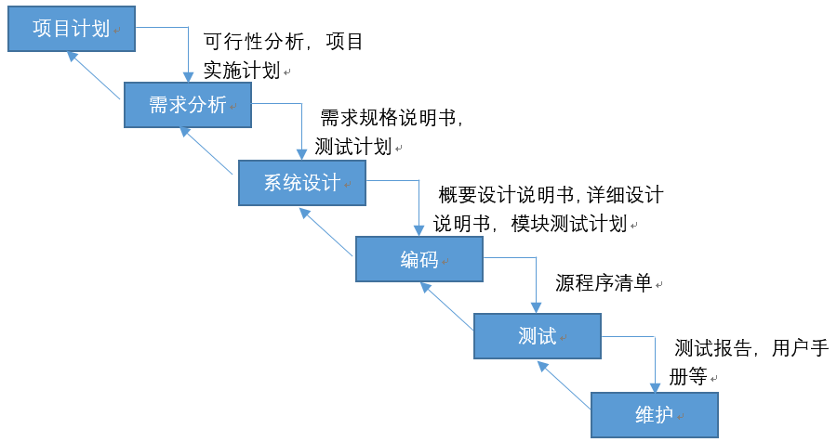
3.什么是软件文档?
文档: 记录软件开发活动和阶段性成果、理解软件所必需的阐述性资料
  需求分析文档
  软件设计文挡等
编写文档目的
  促进对软件的开发,管理和维护；
  便于各种人员(用户,开发人员)的交流

Slide 13
4.软件的发展
阶段 | 程序设计阶段50至60年代中 | 程序系统阶段 60至70年代中 | 软件工程阶段 70年代中后 -80年代 | 第四阶段 90年代至今
特 点 | 没有什么系统化的标准方法，使用者自己开发，编写程序，然后供个人应用。 | 软件产品的广泛使用和软件作坊的出现。 在软件维护上所花费的精力和资源都以惊人的速度猛增，出现“软件危机”。 | 软件规模越来越大，应用范围越来越广泛，软件的产品化、系列化、工程化、标准化为特征的软件产业迅速发展。软件工程学科兴起。 | 计算机科学和软件技术朝着社会信息化和产业化方向发展。异构环境下的分布式软件的开发成为一种主流需求。
典 型 技 术 | ALgol、Fortran语言，主要应用是快速计算 | 多用户、实时、数据库、软件产品。Pascal、Cobol等编程语言和关系数据库管理系统为标志的结构化软件技术和瀑布模型得到广泛应用 | 分布式系统、 嵌入“智能”、 低成本硬件。以Smalltalk、C++为代表的面向对象技术、COCOMO模型，CMM | 并行计算、网格计算、普适计算、云计算。构件技术和复用技术成为热点，以J2EE、COM+、CORBA为代表的3个分支。

Slide 14
1.2 软件危机
1、软件危机的定义
  软件危机指在计算机软件的开发和维护过程中，所遇到的一系列严重问题。
2、软件危机主要包括的问题（两方面） :
  ① 如何开发软件
  ② 如何维护软件

Slide 15
3、防不胜防的软件错误
例1：1996年，美国，飞往哥伦比亚城市Cali的客机失事，163人中仅4人生还
原因：关于目的地坐标的、由一个字符构成的计算机命令的错误输入，两相距132英里的城市坐标在南美航空表中代码相同
例2：1994-1995年, 迪斯尼的狮子王,第一个面向儿童的多媒体光盘游戏，投诉电话被打爆.
原因：未对市场上的各种PC机型进行正确测试，软件在大众使用的常见系统中难以运行

Slide 16
例3：1991年, 美国爱国者导弹防御系统在几次对抗导弹战役中失利，多哈战误击毙28名美军士兵.
原因：一个很小的系统时钟错误积累，可能拖延14小时并造成跟踪系统失去准确度，多哈战中系统拖延了100多个小时
例4：千年之殇Y2K (1999)，损失: 5000亿，商业机构向程序员支付了数十亿美元，以便修正遗留软件的小错误。由于没有出现什么重大的失误，为千年问题所做准备的成本和时间极大地影响了所有使用计算机技术的行业。
原因：为了节省计算机存储空间，旧时的软件通常以2个十进制数字表示年，如用“99”表示1999。软件同时将“00”解释为1900而非2000，因此，当2000年到来时，麻烦来了。

Slide 17
4、软件危机的表现
（1）软件开发中的问题：
①开发的成本与进度估计不准，开发成本难以控制，进度不可预计。
②开发的软件常常不能满足用户的需要，或者用户的要求已经改变。
③开发的软件的质量和可靠性很差。
④软件文档不全，难以使用、难以维护。
⑤调试时间太长。占全部开发工作量的40%。其中30%为编程错误，70%为规范及设计错误。
⑥软件越来越复杂，软件开发生产率很低。
（2）软件维护中的问题：
①软件常常是不可维护的。在维护的同时又有可能产生新的错误。
②软件维护的费用很高。软件维护的费用往往占全部费用的40%。

Slide 18
5、软件危机出现的原因
客观原因：
①软件是逻辑部件，因此，软件的质量、性能因个人能力而异。
②现实问题的复杂性、感知接受的复杂性、理性表达的复杂性、交流沟通的复杂性，这些复杂因素构成了软件的复杂性。
③用户需求不明或者需求不断变化，软件生产跟不上需求变化。
④硬件发展太快，软件需求剧增。
主观原因：
  ①开发过程不科学、不规范。表现为如下几个方面的不规范问题。
  ②软件开发范型不规范（模型）
  ③软件设计方法不规范（方法）
  ④软件开发支持不规范（工具）
  ⑤软件开发管理不规范（过程）

Slide 19
改正一个问题需付出的代价
改正一个问题的估计费用
1000
2.5
200
0.5
(美元)
20
0.05
(人天)
需
求
分
析
结构设计
详细设计
编码
集成测试
系统测试
现场

Slide 20
1、软件工程的概念
1.3 软件工程
为了解决软件危机，既要有最新最好的技术措施（方法和工具），又要有充分有效组织管理措施。软件工程正是从管理和技术两方面研究如何更好地开发和维护计算机软件的一门新兴学科。
软件工程采用工程的概念、原理、技术和方法来开发、维护软件，把管理技术与开发技术有效地结合起来，这就是软件工程。
软件工程提出了一系列的概念、方法、原理以及开发模型，其研究的核心问题是：在给定的成本、进度前提下，使用什么方法开发软件，能获得可使用、可靠性好、易于维护、满足用户要求的软件。

Slide 21
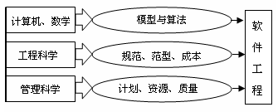
软件工程是多学科、跨学科的一门科学，它借鉴了传统工程的原则和方法，同时应用了计算机科学、数学、工程科学和管理科学的很多理论和知识，以求高效地开发高质量的软件。软件工程知识结构主要有三个支撑：

Slide 22
1.4 软件开发方法简述
1、Parnas方法
最早的软件开发方法是由Ｄ．Parnas在1972年提出的。由于当时软件在可维护性和可靠性方面存在着严重问题，因此Parnas针对这两个问题提出了以下2个原则
（1）信息隐蔽原则：在概要设计时列出将来可能发生变化的因素，并在模块划分时将这些因素放到个别模块的内部。这样，在将来由于这些因素变化而需修改软件时，只需修改这些个别的模块，其它模块不受影响。
（2）在软件设计时应对可能发生的种种意外故障采取措施。软件是很脆弱的，很可能因为一个微小的错误而引发严重的事故，所以必须加强防范。如在分配使用设备前，应该取设备状态字，检查设备是否正常。此外，模块之间也要加强检查，防止错误蔓延。

Slide 23
2、结构化方法
1978年，E．Yourdon和L．L．Constantine提出了结构化方法。Yourdon方法是80年代使用最广泛的软件开发方法，它的基本思想：把一个复杂问题的求解过程分阶段进行，每个阶段处理的问题都控制在人们容易理解和处理的范围内。
结构化方法的基本要点是：首先用结构化分析（SA）对软件进行需求分析，然后用结构化设计（SD）方法进行总体设计，最后是结构化编程（SP）。
代表性语言：Pascal，C
优点：在于整体开发过程和各分层设计的完整性。
缺点：在实际开发过程中，结构化开发方法对系统开发早期准备要求较高，而往往系统开发早期，开发者对系统的认识并不完整。

Slide 24
3、面向对象方法
面向对象（Object Oriented）方法简称为OO方法。面向对象方法将现实世界中的事物抽象成对象直接映射到软件系统的解空间，以消息驱动对象实现操作的一种全新的程序设计方法。
代表性语言：Java，C++
优点：
(1)是一种全新的系统分析设计方法（对象、类、结构属性、方法）
(2)适用于各类信息系统的开发。
(3)开发工作的重用性、继承性高，降低重复工作量。
缺点：
(1)需要一定的软件支持环境。
(2)只能在现有业务基础上进行分类整理，不能从科学管理角度进行理顺和优化。

Slide 25
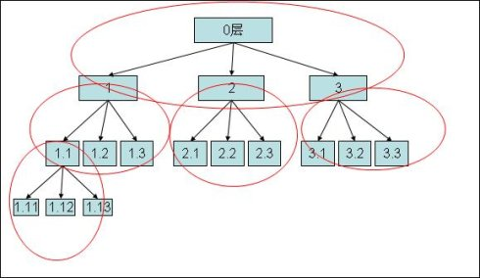
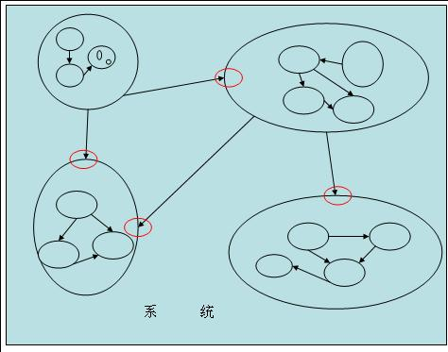
3、结构化方法和面向对象方法的比较
构化开发方法和面向对象开发方法都是当前比较流行的软件开发方法。
相比面向对象方法，结构化方法更具整体统一性，得到的系统设计结果在行为一致、功能完善方面都有完整的分析做保证。
相比结构化开发方法，面向对象方法更加直观，能够对应现实对象，并能实现模块的组合和重用，提升开发效率。
在实际开发过程中，开发者可以根据项目的规模、复杂程度等因素选择不同的开发方法，提升开发效率。

Slide 26
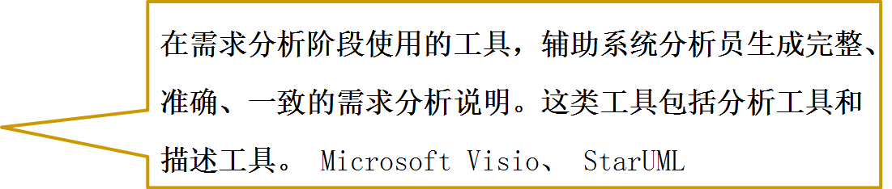
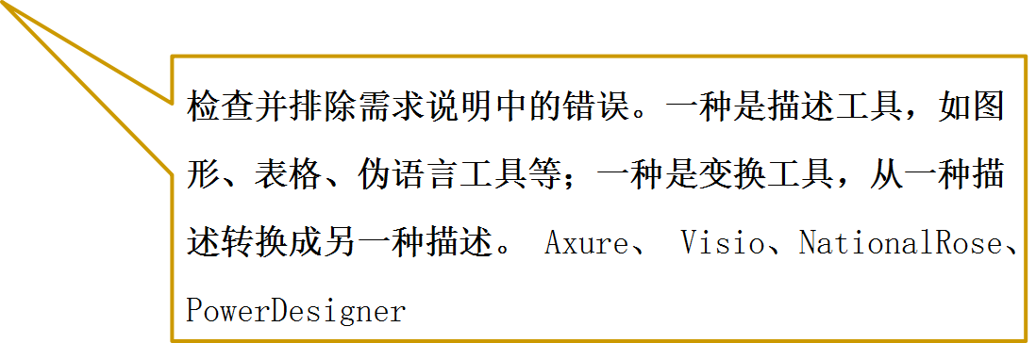
1.5 软件工具与环境
软件需求
软件设计
软件构造
软件测试
软件维护
软件配置管理
软件工程管理
软件工程过程
软件工程工具和方法
软件质量

Slide 27
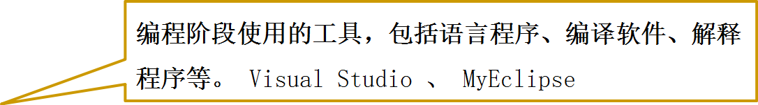
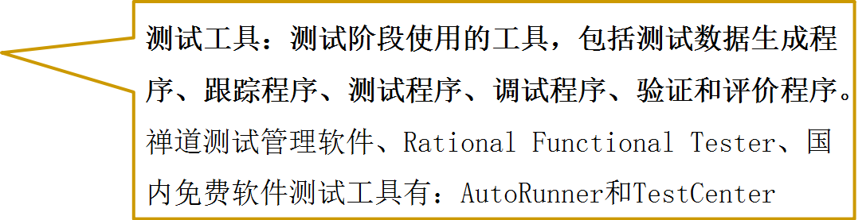
软件需求
软件设计
软件构造
软件测试
软件维护
软件配置管理
软件工程管理
软件工程过程
软件工程工具和方法
软件质量

Slide 28
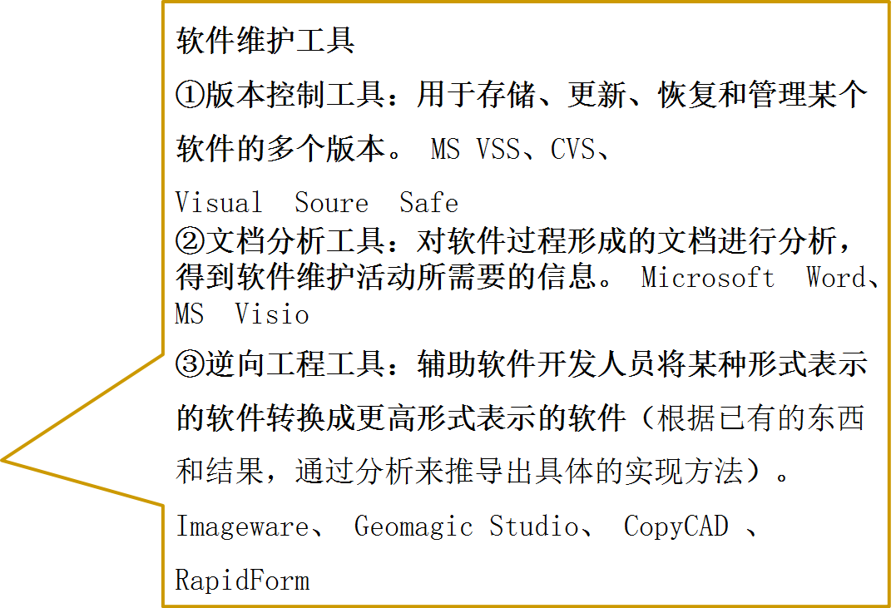
软件需求
软件设计
软件构造
软件测试
软件维护
软件配置管理
软件工程管理
软件工程过程
软件工程工具和方法
软件质量

Slide 29
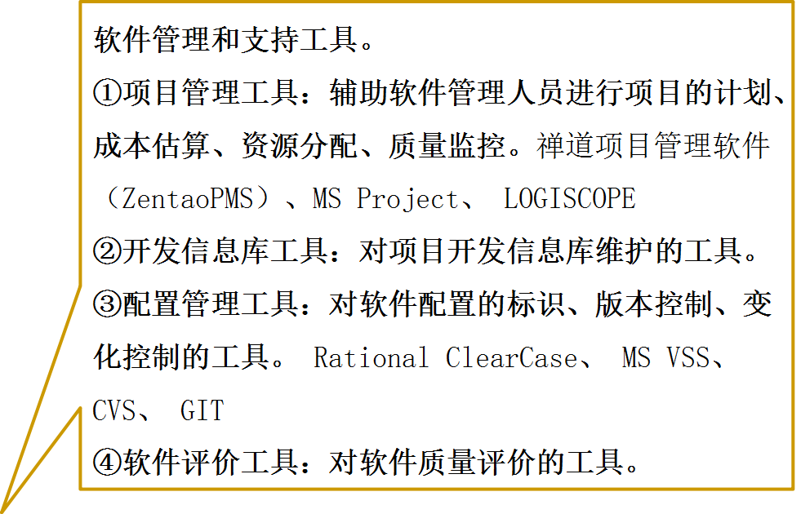
软件需求
软件设计
软件构造
软件测试
软件维护
软件配置管理
软件工程管理
软件工程过程
软件工程工具和方法
软件质量

Slide 30
内容回顾
软件的概念
软件的发展历程与软件危机
主要的软件开发方法
软件开发工具和开发环境

Slide 31
作业：
1.进一步了解结构化软件工程方法和面向对象软件工程方法。
2.比较结构化软件工程方法和面向对象软件工程方法的区别。

Slide 32
第一章练习题
一、填空题
1、软件工程三要素是：方法、工具、过程。
2、软件开发方法是指软件开发过程中所应遵循的方法和步骤。
二、名词（术语）解释：
1、可靠性---是指在给定的时间间隔内，程序成功运行的概率。可靠性是衡量软件质量的一个重要目标。
2、可理解性---指系统具有清晰的结构，能直接反映问题的需求。可理解性有助于控制软件系统的复杂性，并支持软件的维护、移植和重用。
三、问答题
1、面向对象方法的优点是什么？ 答：（1）将现实世界问题向面向对象解空间直接映射，实现对现实世界的直接模拟。 （2）以数据为中心，而不是基于对功能的分解， 使得软件结构相对稳定，软件的重用性、 可靠性、可维护等特性都较好。 2、可视化开发方法的优点有哪些？ 答：（1）简化了图形用户界面的设计和编码工作，将开发的注意力主要集中在程序的执行 逻辑和工作流程上。 （2）软件开发简单，易学、易上手。 （3）专业或非专业人员都能参与软件开发活动。

Slide 33
第一章练习题
一、填空题
1、软件工程三要素是： 。
2、软件开发方法是 的方法和步骤。
二、名词（术语）解释：
1、可靠性
2、可理解性
三、问答题
1、面向对象方法的优点是什么？
2、可视化开发方法的优点有哪些？

